Slide 1
MEDITACE a RELAXACE
Zuzana Ježková
Martina Drozdová
Tereza Smejkalová
Renata Světlíková

Slide 2
MEDITACE
se nejčastěji rozumí různé praktiky prohlubování soustředění
cílem meditace je ale zejména její zklidnění a získání vhledu
Meditace v budhismu:
Meditace zklidnění mysli
- pokojná meditace, která rozvíjí klidnou mysl
Meditace vhledu
- meditace, která rozvíjí vhled do podstaty mysli
Cvičení:
buddhistická meditace diamantové cesty – meditace na Budhu

Slide 3
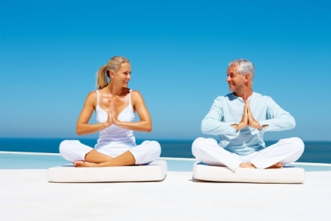
RELAXACE
je stav, kdy se v lidském těle uvolňuje svalové a psychické napětí
pomáhá nabrat nové síly, zregenerovat tělo a duši, získat odstup
tělo se tak zbavuje stresu a únavy
K nejčastějším relaxačním technikám patří:
- autogenní trénink
- Jacobsenova progresivní relaxace
- dechová cvičení
- masáže
- kresba mandal nebo jiná tvořivá činnost
- poslech relaxační hudby
Cvičení:
Jacobsenova progresivní relaxace

Slide 4
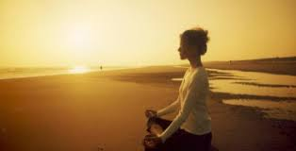
Jacobsenova progresivní relaxace
Cvičit můžete vsedě i vleže podle toho, jaká poloha vám bude více vyhovovat. Vyberte tichou místnost bez rušivých podnětů. Ruce nechte podél těla. Zavřete oči, vdechujte nosem a vydechujte ústy nebo nosem. Jacobsonova progresivní relaxace se skládá ze šesti základních cviků:
1. uvolnění rukou a paží,
2. uvolnění obličeje,
3. uvolnění šíje, ramen a horní části zad,
4. uvolnění hrudi, břicha a zad,
5. uvolnění beder, stehen a lýtek,
6. uvolnění celého těla.

Slide 5
Jóga
Jóga je komplexní cvičení skládající se ze 3 částí
  ásán (tělesných pozic),
  pránajámy (dechových cvičení)
  meditace.
Tento starý komplex pochází z Indie a stejně jako Tai-chi zaměstnává všechny složky bytí zároveň. Tělesné cvičení je jiné než běžné styly cvičení. Nejsou náročné na kondici, spíše na vůli.
Ásány se plynule skládají do sestav, které jsou propojeny s dýcháním.

Slide 6
Jogínská cvičení
Pozdrav slunci
,,řvoucí lev“
  Cvičenec se posadí na paty, kolena jsou mírně od sebe a prsty nohou opřené o podložku. Ruce jsou propnuté a opřené o zem mezi koleny, prsty roztažené od sebe. Začíná se hlubokým nádechem od beder, kulatých zad až pod klíční kosti, ramena se můžou trochu zvednout. S výdechem se váha těla přenese trochu dopředu, prohnou se záda a hlava se trochu předsune. Dítě vyplázne jazyk, vytřeští oči a z břicha silně „řve jako lev“ –doporučuje se samohláska á. Opakuje se 3x.

Slide 7
Šávasána.
  V překladu to znamená pozice „mrtvoly,“ její provedení je jednoduché. Cvičící si lehne na záda, ruce dlaněmi vzhůru (v této pozici je umožněn lepší příjem energie), nohy mírně od sebe. Následuje úplné uvolnění, soustředění na dech, nebo nejlépe na nic -na prostor mezi myšlenkami. Tato poloha je velmi energetizující, doporučuje se po náročném cvičení. Je vhodné při ní vyprávět relaxační příběh, či poslouchat hudbu.

